Slide 1
TRILHA ARQUITETURA .NET
Templates podem acelerar suas entregas!
Francisco Thiago
Tech Lead DB1 Global Software
Pós Grad. Soluções Arquitetura .Net
Integrante Dev Paraná

Slide 2
Por que templates?
Ou: você realmente quer escrever tudo isso outra vez?
Contraindicações
Você não quer fazer isso com seus templates
Por que templates dotnet new?
Duvido compilar de primeira!
Show me the code
Nenhum meme de Linus Tovards foi utilizado nesta apresentação

Slide 3
01
Por que templates?

Slide 4
Nós que trabalhamos com micro serviços temos um privilégio
Notes:
E talvez apenas nesse modelo faça mais sentido

Slide 5
Nós que trabalhamos com micro serviços temos um privilégio

Slide 6
Nós que trabalhamos com micro serviços temos um privilégio

Slide 7
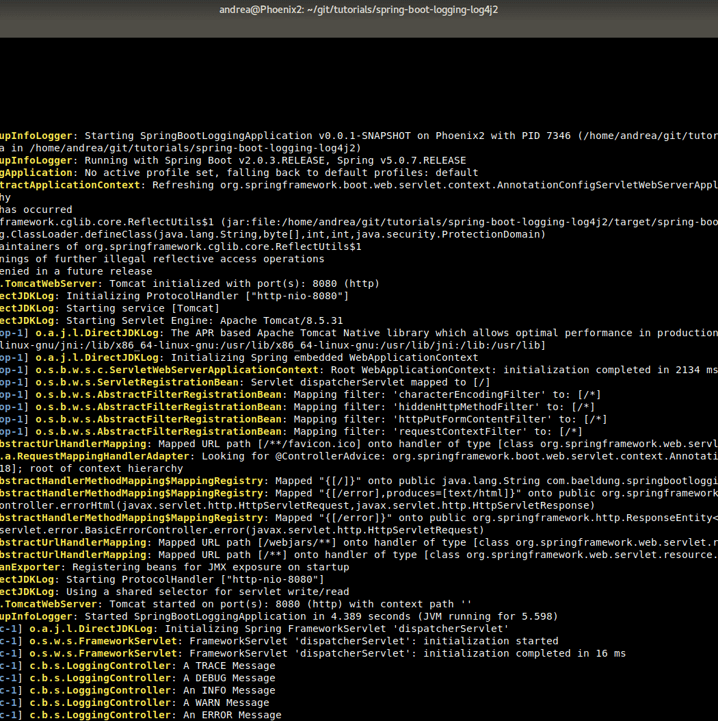
Fundação...
Log
Autoriza/Autentica
Monitoria
Especificações
Notes:
Para não falar em banco de dados, exception handling e tantos outros códigos que seriam repetidos em cada aplicação

Slide 8
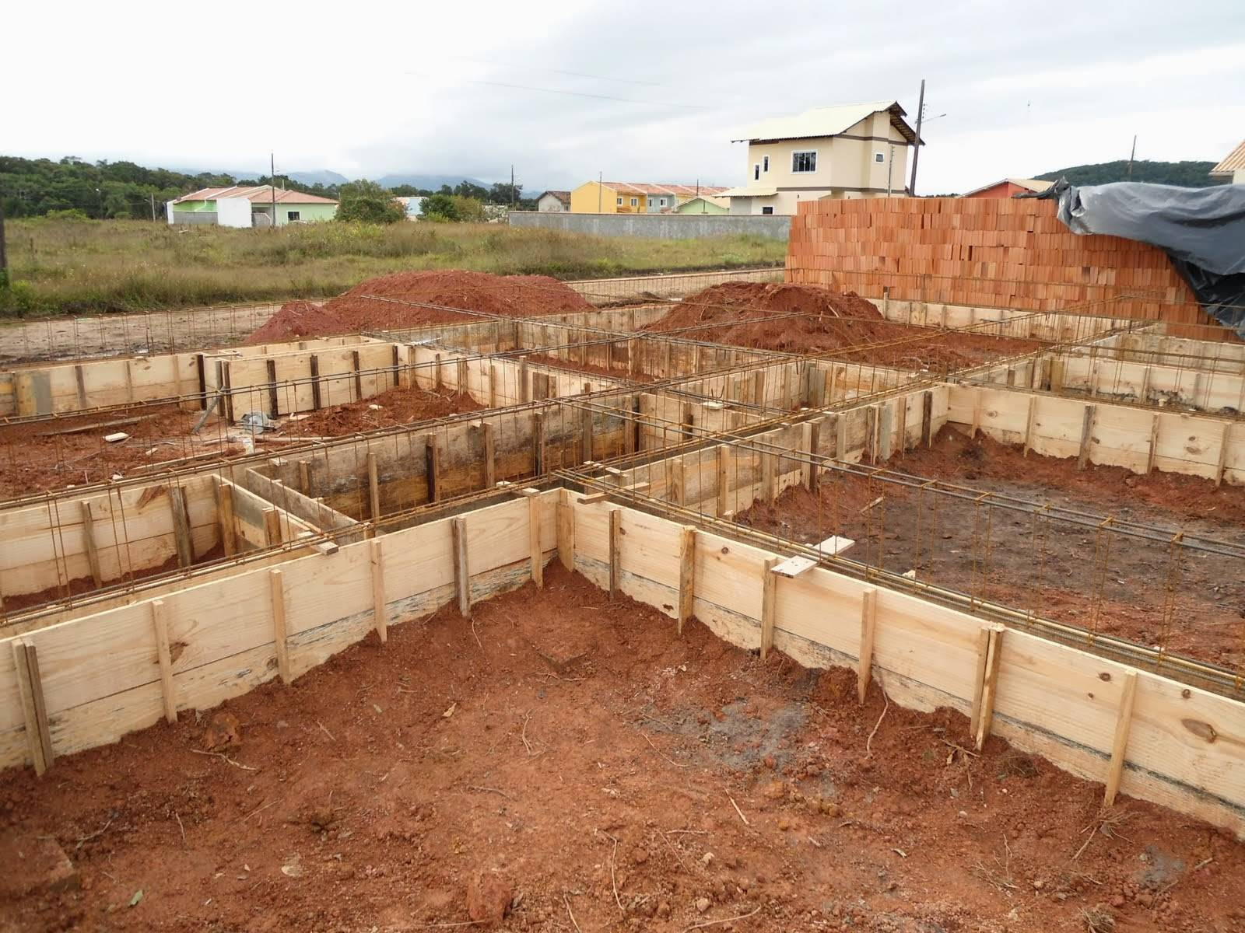

Slide 9
Nós que trabalhamos com micro serviços temos um privilégio

Slide 10
Nós que trabalhamos com micro serviços temos um privilégio
Notes:
Sísifo

Slide 11
Template

Slide 12
Scaffolding

Slide 14
Andaime é uma estrutura de acesso, de caráter provisório, usada para sustentar os trabalhadores para execução de serviços em locais de grande altura com a utilização de ferramentas e equipamentos, facilitando a construção ou o reparo da obra.

Slide 15
02
Contraindicações

Slide 16
Nem toda construção usa o mesmo andaime
Notes:
Aplicações podem ter necessidades diferentes. É preciso encontrar equilíbrio: Quanto mais específica a templates, menos reaproveitável ela fica.
Template worker -> templates worker consumer

Slide 17
Você não vai morar no andaime
Notes:
Cuidado para que a sua templates não tome decisões demais sobre a sua implementação... Como você usa suas configurações, quais são as chaves no vault que vc deve utilizar, quais os nomes das classes que vc vai utilizar. Quanto mais opinativo, menos reaproveitável o templates é

Slide 18
Não servem para padronização
Notes:
Templates não são wrappers e não são bibliotecas para unificar código. Cuidado para não criar alto acoplamento das suas templates com bibliotecas.

Slide 19
Não podem ser imutáveis
Notes:
Template DEVEM SER UMA SUGESTÃO de implementação. Preferencialmente, uma templates base para a firma e uma por time

Slide 20
03
Por que templates dotnet new?

Slide 21
Porque templates dotnet new
Código Real
Testável
Debugável
Sem placeholders

Slide 22
Porque templates dotnet new
Medir impacto no produto final

Slide 23
Porque templates dotnet new
Design opinativo

Slide 24
Porque templates dotnet new
Foco no que importa!

Slide 25
04
Show me the code

Slide 26
Show me the code
Tipos de template
Template de item
Template de projeto
Template de solution
Você pode criar templates para implementação de padrões ou qualquer outro código repetitivo
O que precisa ter no meu tipo de projeto (Projeto de API, Domain, InfraData, etc...)
(Novíssimo!)
Você criar template para uma solução inteira (VS 16.10)

Slide 27
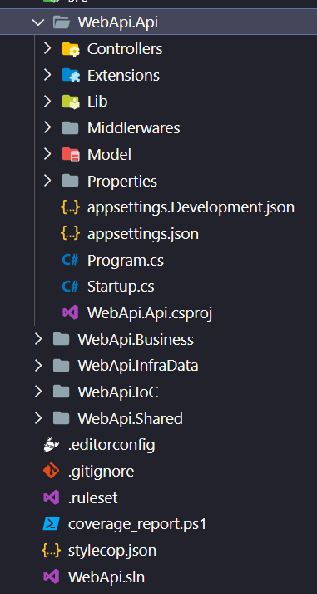
Substituição

Slide 28
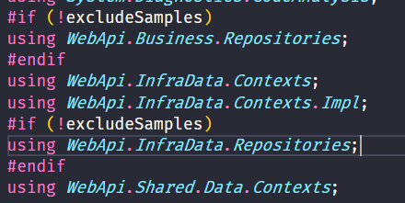
Parâmetros

Slide 29
Onde conseguir mais informações

Slide 30
Channel 9
https://channel9.msdn.com/ Create .NET Core Projects with the Command Line

Slide 31
On.Net live
https://msft.it/6010VpQGe

Slide 32
https://bit.ly/2SheLDN Criando templates para dotnet new

Slide 33
Templates dotnet: https://github.com/dotnet/aspnetcore/tree/v5.0.0/src/ProjectTemplates
Repositório de templates: https://dotnetnew.azurewebsites.net/
Repositório do Sayed: https://github.com/sayedihashimi/template-sample
Repositório do FT: https://github.com/ftathiago/dotnet-templates
Repositórios

Slide 34
Dúvidas?
Obrigado ☺
https://www.blogdoft.com.br
https://www.linkedin.com/in/ftathiago/
https://github.com/ftathiago
@fta_thiago

